Slide 1

GIẢI TÍCH 2
Các tích Phân đặc biệt
start

Slide 2
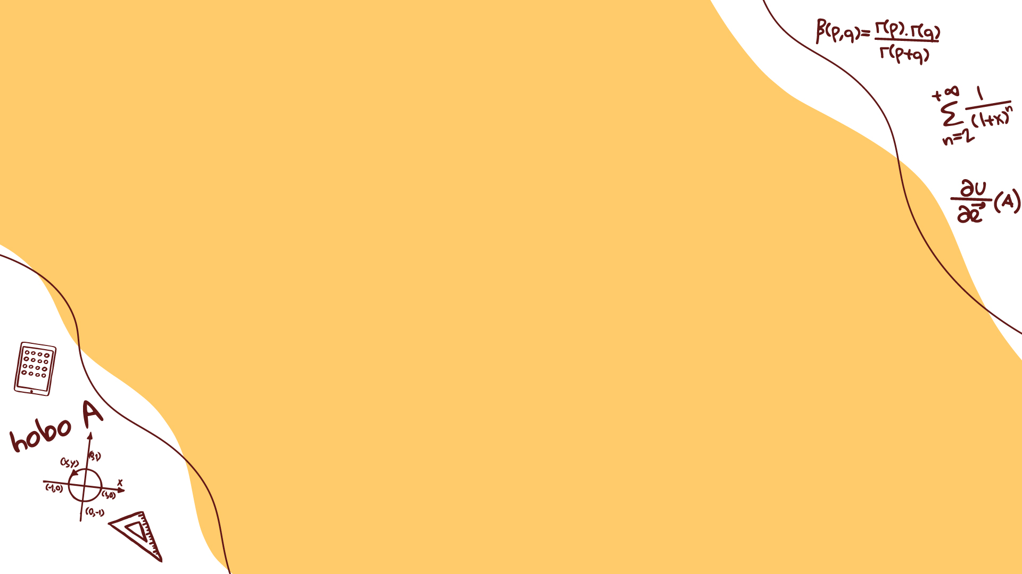
Nội dung bài học
1
Giá trị đặc biệt
2
Tích phân Euler
3
Bài tập

Slide 3

1
Giá trị đặc biệt
Vấn đề: Dựa trên tích phân phụ thuộc tham số, một số tích phân mà hàm vốn nguyên hàm không bình thường nhưng vẫn tính được
Bài này sẽ nói về tích phân Gauss, tích phân Dirichlet và tích phân Fresnel

Slide 4
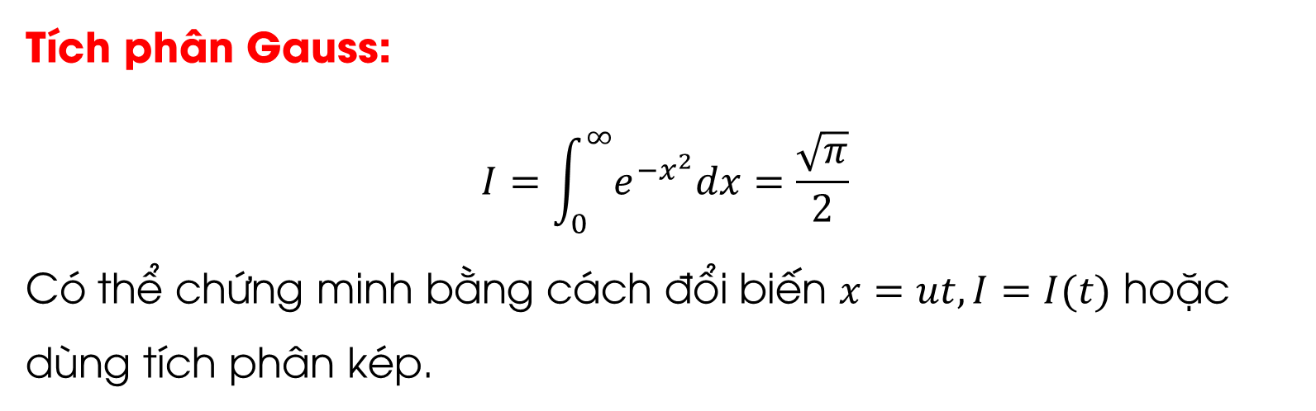
1
Giá trị đặc biệt
Tích phân Gauss:
$$I=\int_{0}^{∞}{e^{−x^{2}}dx}=\frac{\sqrt{π}}{2}$$
Có thể chứng minh bằng cách đổi biến $x=ut, I=I(t)$ hoặc dùng tích phân kép.

Slide 5
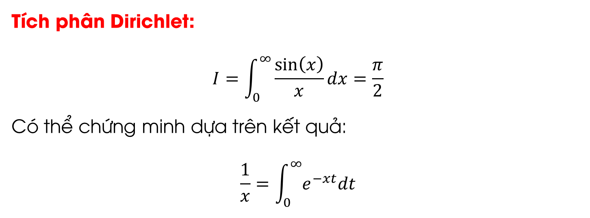
1
Giá trị đặc biệt
Tích phân Dirichlet:
$$I=\int_{0}^{∞}{\frac{\sin\left(x\right)}{x}dx}=\frac{π}{2}$$
Có thể chứng minh dựa trên kết quả:
$$\frac{1}{x}=\int_{0}^{∞}{e^{−xt}dt}$$

Slide 6
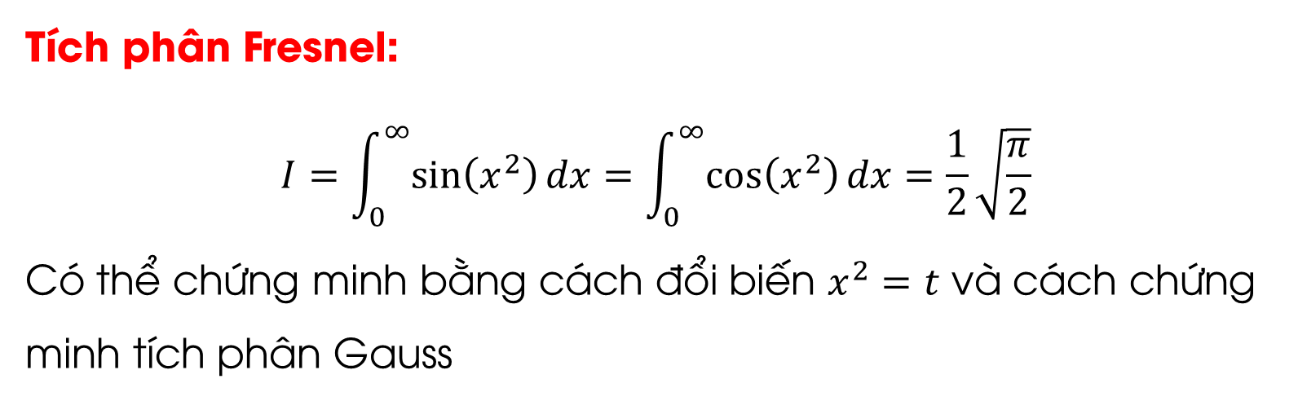
1
Giá trị đặc biệt
Tích phân Fresnel:
$$I=\int_{0}^{∞}{\sin\left(x^{2}\right)dx}=\int_{0}^{∞}{\cos\left(x^{2}\right)dx}=\frac{1}{2}\sqrt{\frac{π}{2}}$$
Có thể chứng minh bằng cách đổi biến $x^{2}=t$ và cách chứng minh tích phân Gauss

Slide 7
1
Giá trị đặc biệt
Các dạng bài tập: Tính tích phân dựa trên 3 tích phân trên, tuy nhiên các bạn cần phải đổi biến để có thể nhìn thấy được dạng của các tích phân này.
Chú ý: Điều kiện để áp dụng các tích phân trên là cận từ 0 đến vô cùng

Slide 8
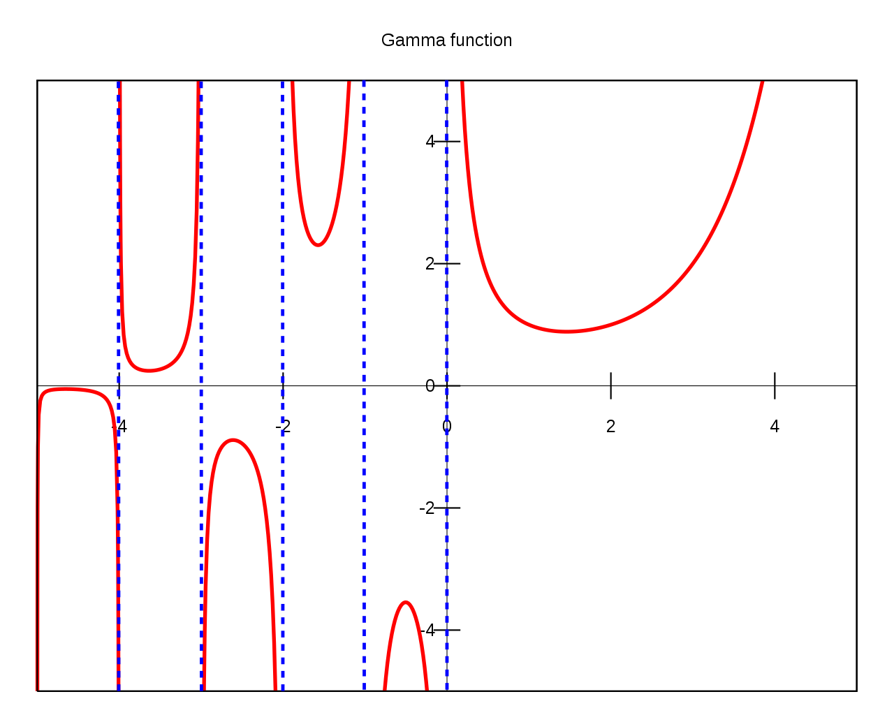

2
Tích phân Euler
Hàm Gamma:
$$Γ\left(p\right)=\int_{0}^{∞}{x^{p−1}e^{−x}dx}$$

Slide 9
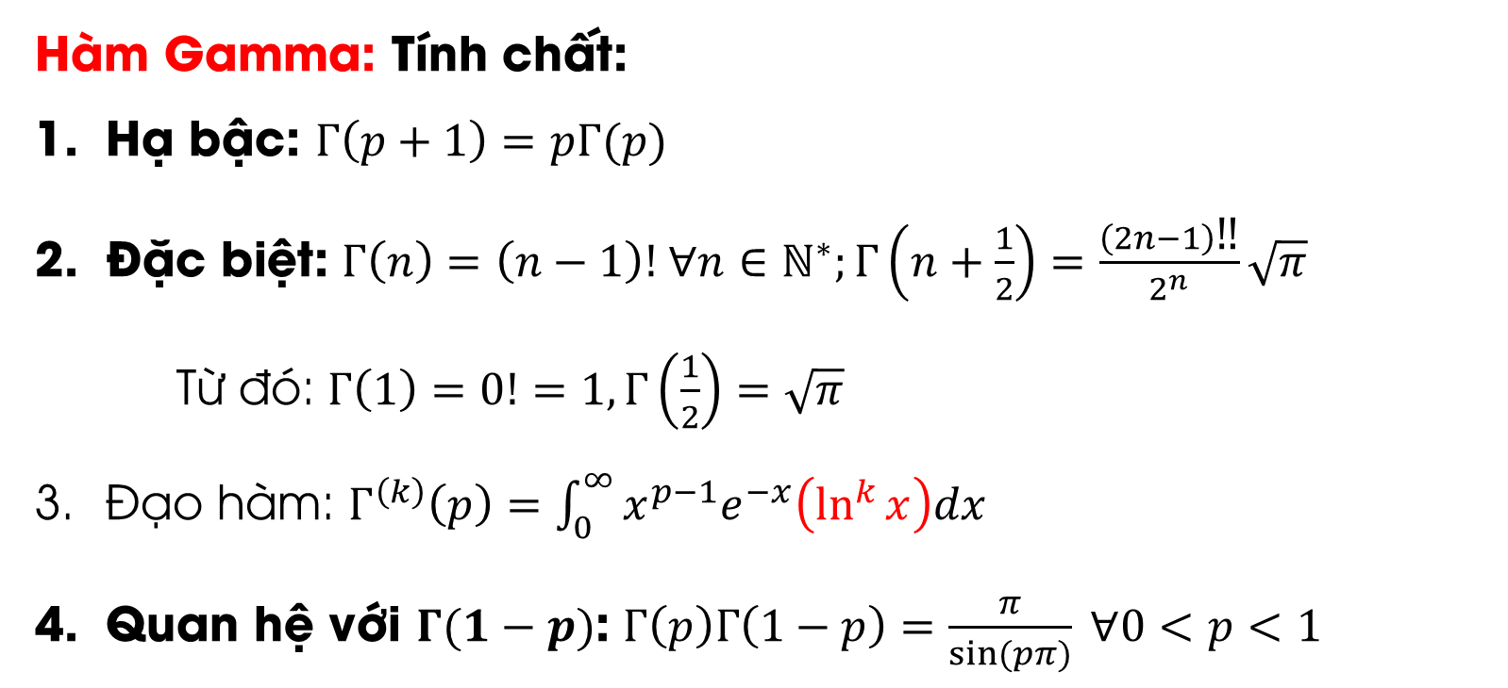
2
Tích phân Euler
Hàm Gamma: Tính chất:
Hạ bậc: $Γ\left(p+1\right)=pΓ(p)$
Đặc biệt: $Γ\left(n\right)=\left(n−1\right)! ∀n∈ℕ^{∗};Γ\left(n+\frac{1}{2}\right)=\frac{\left(2n−1\right)‼}{2^{n}}\sqrt{π}$
Từ đó: $Γ\left(1\right)=0!=1, Γ\left(\frac{1}{2}\right)=\sqrt{π}$
Đạo hàm: $Γ^{\left(k\right)}\left(p\right)=\int_{0}^{∞}{x^{p−1}e^{−x}\left(\ln^{k}{x}\right)dx}$
Quan hệ với $Γ(1−p)$: $Γ\left(p\right)Γ\left(1−p\right)=\frac{π}{sin⁡(pπ)} ∀0<p<1$

Slide 10
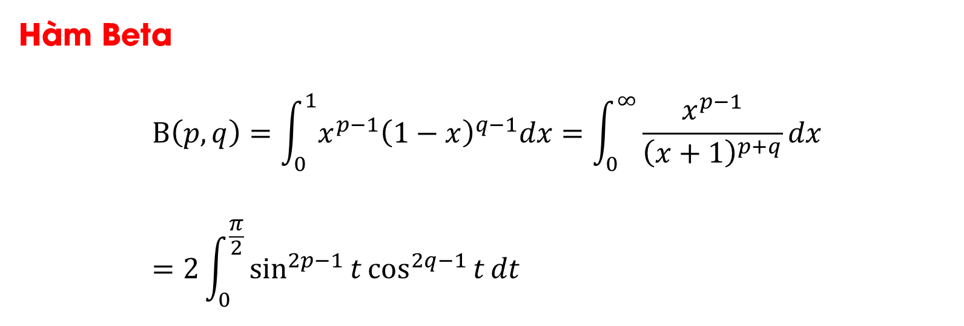
2
Tích phân Euler
Hàm Beta
$$B\left(p,q\right)=\int_{0}^{1}{x^{p−1}{\left(1−x\right)}^{q−1}dx}=\int_{0}^{∞}{\frac{x^{p−1}}{{\left(x+1\right)}^{p+q}}dx}=2\int_{0}^{\frac{π}{2}}{\sin^{2p−1}{t}\cos^{2q−1}{t}dt}$$

Slide 11
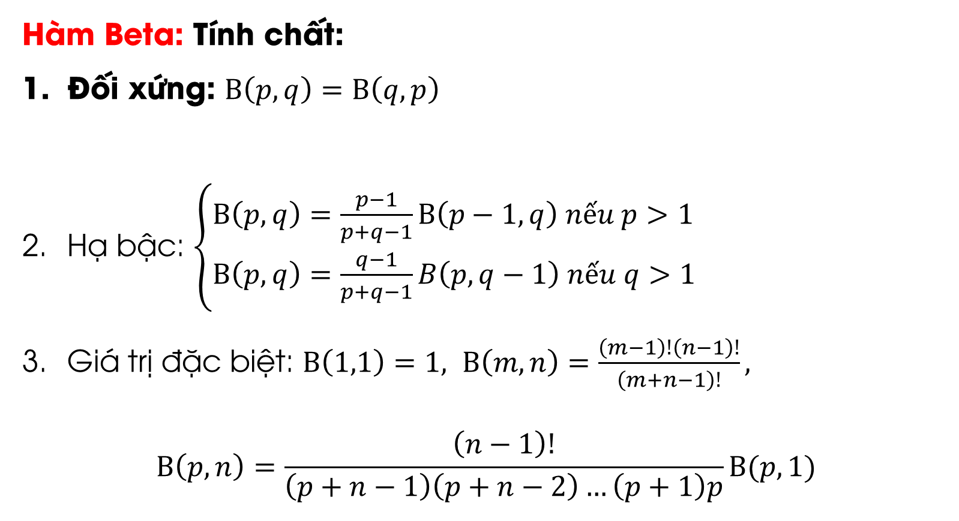
2
Tích phân Euler
Hàm Beta: Tính chất:
Đối xứng: $Β\left(p,q\right)=Β\left(q,p\right)$
Hạ bậc: $\left\{\begin{aligned}Β\left(p,q\right)&=\frac{p−1}{p+q−1}Β\left(p−1,q\right) nếu p>1 \\ Β\left(p,q\right)&=\frac{q−1}{p+q−1}B\left(p,q−1\right) nếu q>1\end{aligned}\right.$
Giá trị đặc biệt: $Β\left(1,1\right)=1, Β\left(m,n\right)=\frac{\left(m−1\right)!\left(n−1\right)!}{\left(m+n−1\right)!},$
$$Β\left(p,n\right)=\frac{\left(n−1\right)!}{\left(p+n−1\right)\left(p+n−2\right)…\left(p+1\right)p}Β(p,1)$$

Slide 12

2
Tích phân Euler
Quan hệ giữa hàm Gamma và Beta
$$B\left(p,q\right)=\frac{Γ\left(p\right)Γ\left(q\right)}{Γ\left(p+q\right)}$$

Slide 13
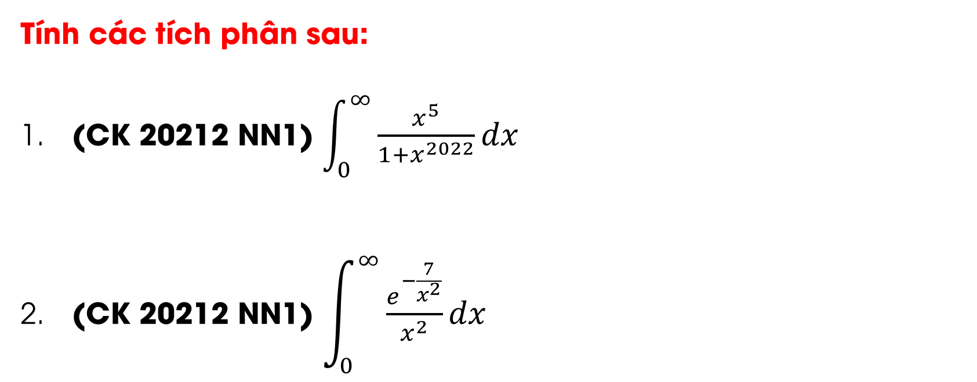
3
Bài tập
Tính các tích phân sau:
(CK 20212 NN1) $\int_{0}^{∞}{\frac{x^{5}}{1+x^{2022}}dx}$
(CK 20212 NN1) $\int_{0}^{∞}{\frac{e^{−\frac{7}{x^{2}}}}{x^{2}}dx}$

Slide 14
3
Bài tập
Tính các tích phân sau:
(CK 20212 NN1) $\int_{0}^{∞}{\frac{x^{5}}{1+x^{2022}}dx}$
(CK 20212 NN1) $\int_{0}^{∞}{\frac{e^{−\frac{7}{x^{2}}}}{x^{2}}dx}$

Slide 15

3
Bài tập
Tính các tích phân sau:
(CK 20212 NN1) $\int_{0}^{2}{\frac{x^{3}}{\sqrt[3]{8−x^{3}}}dx}$
(CK 20212 KSTN) $\int_{0}^{∞}{\frac{x}{{\left(1+x^{3}\right)}^{2}}dx}$

Slide 16
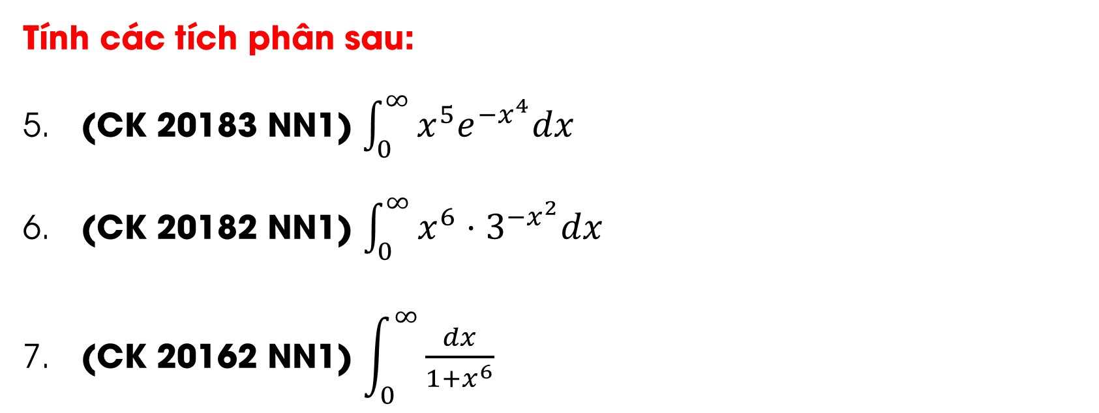
3
Bài tập
Tính các tích phân sau:
(CK 20183 NN1) $\int_{0}^{∞}{x^{5}e^{−x^{4}}dx}$
(CK 20182 NN1) $\int_{0}^{∞}{x^{6}⋅3^{−x^{2}}dx}$
(CK 20162 NN1) $\int_{0}^{∞}{\frac{dx}{1+x^{6}}}$

Slide 17
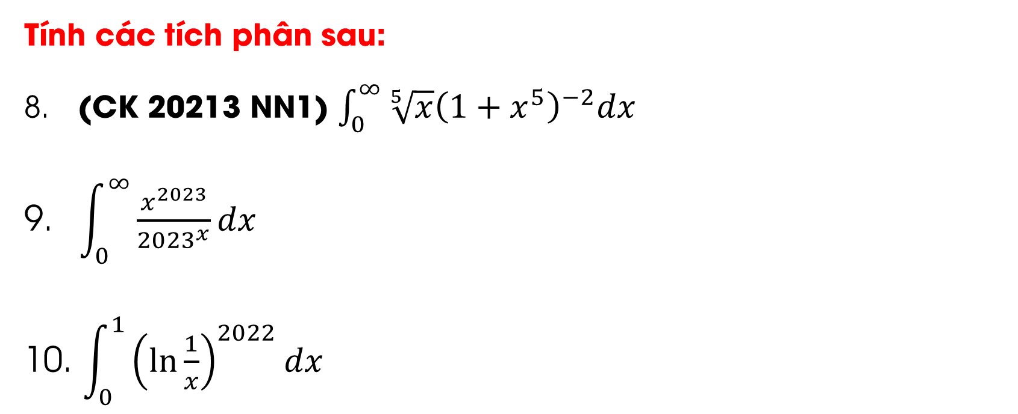
3
Bài tập
Tính các tích phân sau:
(CK 20213 NN1) $\int_{0}^{∞}{\sqrt[5]{x}{\left(1+x^{5}\right)}^{−2}dx}$
$\int_{0}^{∞}{\frac{x^{2023}}{{2023}^{x}}dx}$
$\int_{0}^{1}{{\left(\ln{\frac{1}{x}}\right)}^{2022}dx}$

Slide 18
Tài liệu tham khảo
[1] Bài giảng Giải tích 2 - TS. Bùi Xuân Diệu (ver 2017)
[2] Đề thi GK MI1121 các năm

Slide 19
MÔN HỌC
Bài tập thêm
start

Slide 20
Bài tập
https://theengineeringmaths.com/wp-content/uploads/2021/02/beta-gamma-functions-converted.pdf

Slide 21


